Slide 1
Кронэнерго автоматизированная аналитика
Кронэнерго – Самообучаемый Робот аналитик который с высокой точностью предсказывает потребления электроэнергии.

Slide 2
4. «О компании».
Компания профессионально занимается анализом данных более 5 лет и созданием автоматических моделей для прогнозирования.

Slide 3
1. Какие проблемы клиента решает ваша компания?
Проблема: большая ошибка прогноза потребления электроэнергии
В связи чем происходит большие переплаты на закупки электроэнергии

Slide 4
2. Список предоставляемых услуг или товаров.
Мы создаем индивидуальное решения под каждый объект
Мы увеличиваем прибыль более чем на 5% за счет уменьшая издержек связанных с не точностью прогноза потребления электроэнергии на рыке сутки вперед.
Мы для каждого клиента ,строим математическую модель на основе
машинного обучения для автоматического предсказания
потребления электроэнергии на завтра путем подбор алгоритма на основе исторических данных , погоде , ПРОИЗВОДСТВЕННОГО ПРОФИЛЯ, продолжительности дня и производственного календаря

Slide 5
3. Конкурентные преимущества компании
У нас 5 основных преимущества
Мы индивидуально настраиваем для каждого объекта Робот аналитика для дальнейшего машинного обучения
Прогноз автоматизированный ( робот отрабатывает автоматически не требует вмешательства )
Прогноз строится на основе проверенных и зарекомендовавших себя математических моделей (экономия за счет уменьшения ошибки прогноза более 5%)
мы единственная компания на рынке которая дает гарантию по договору на 6 месяцев
Для своих клиентов готовы предложить бесплатный тестовый период на один месяц.

Slide 6
6.Команда
Илья Усов – Директор по развитию
Аня Рыбакова– Коммерческий директор
Дмитрий Фокин - Генеральный директор
Александр Кузьмичёв – Ведущий Аналитик
Антон Юрченко – Ведущий разработчик

Slide 7
7. Шаги вперед
Для создания математических моделей мы используем весь доступный инструментарий машинного обучения.
Алгоритмы написаны на языках программирования R , Scala .
Для хранения данных и обработке мы используем MySQL базу данных.
Мы не стоим на месте каждый раз проверяем гипотезы на улучшение качества предиктивных моделей

Slide 8
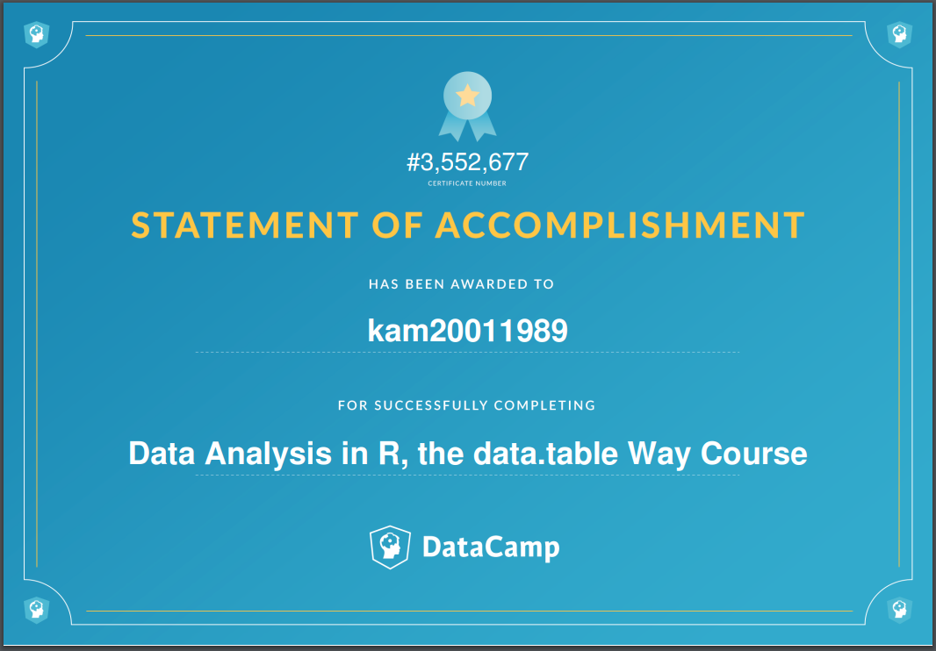
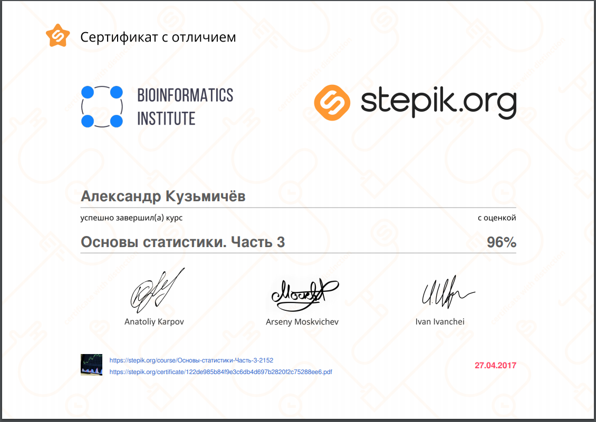
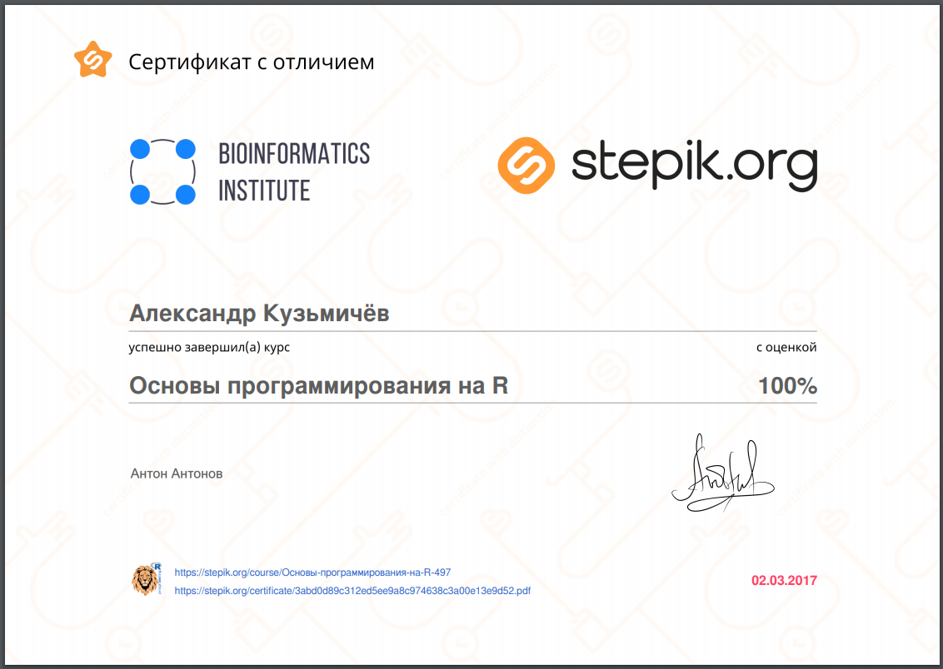
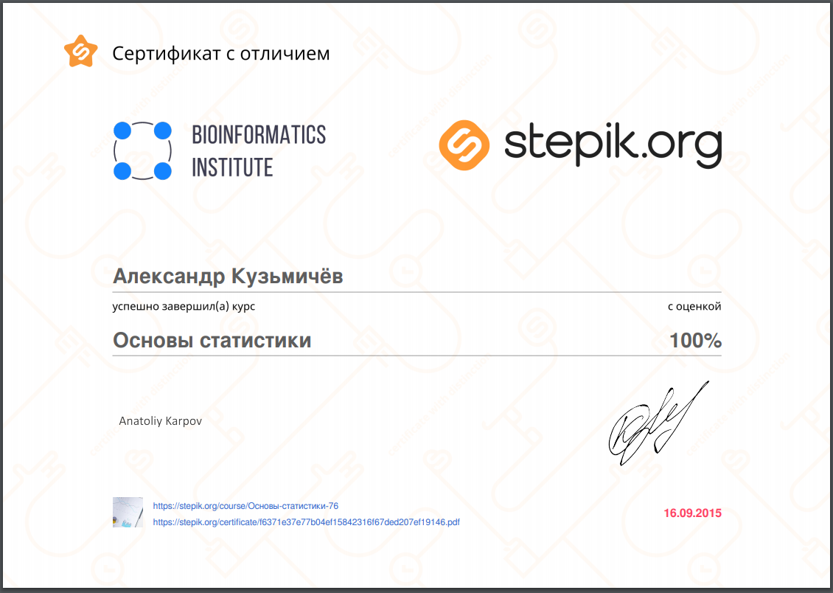
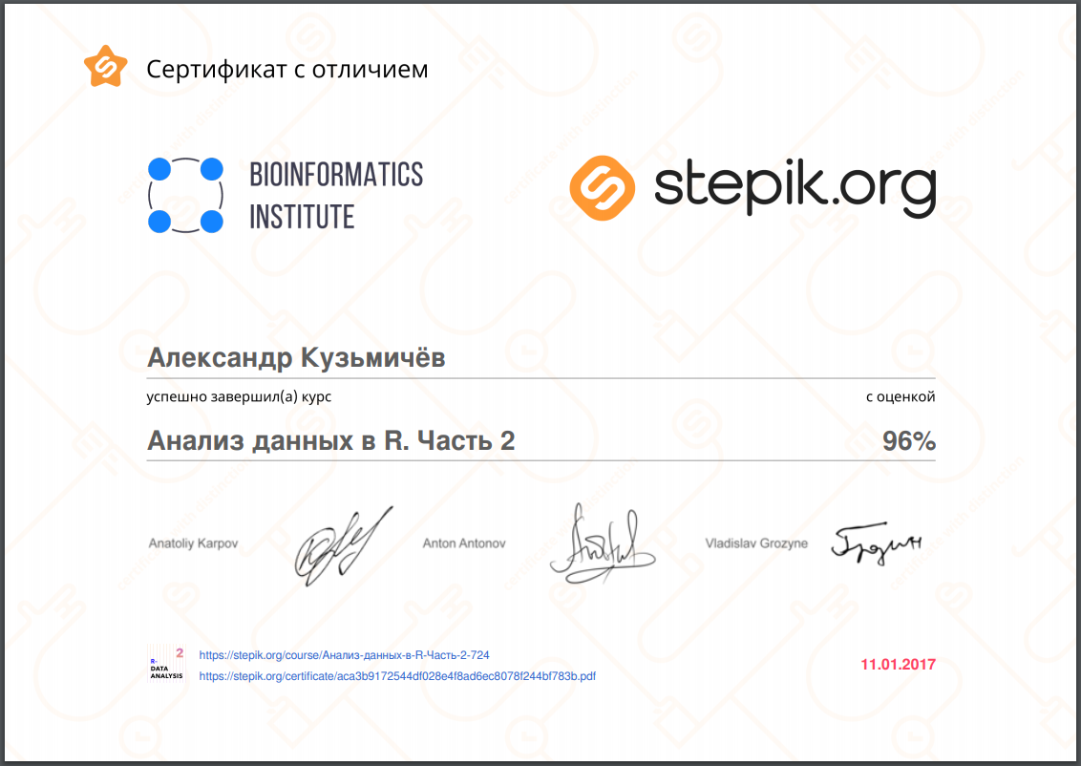
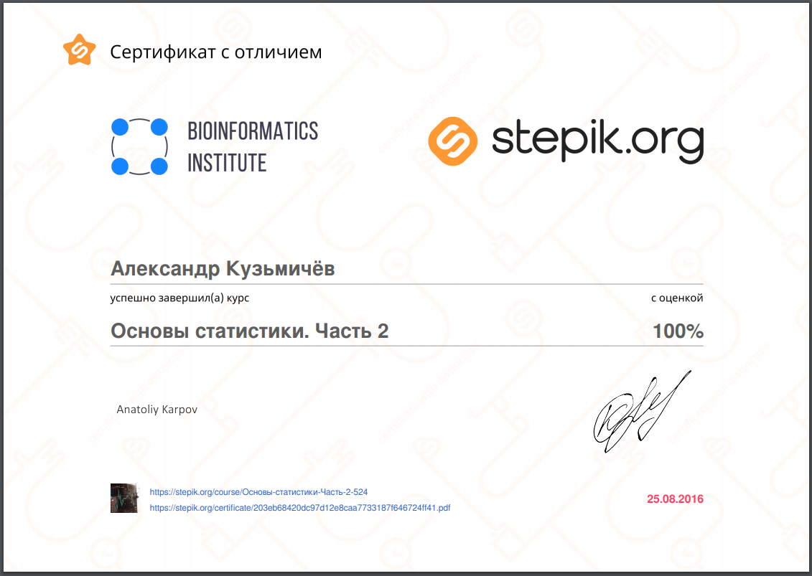
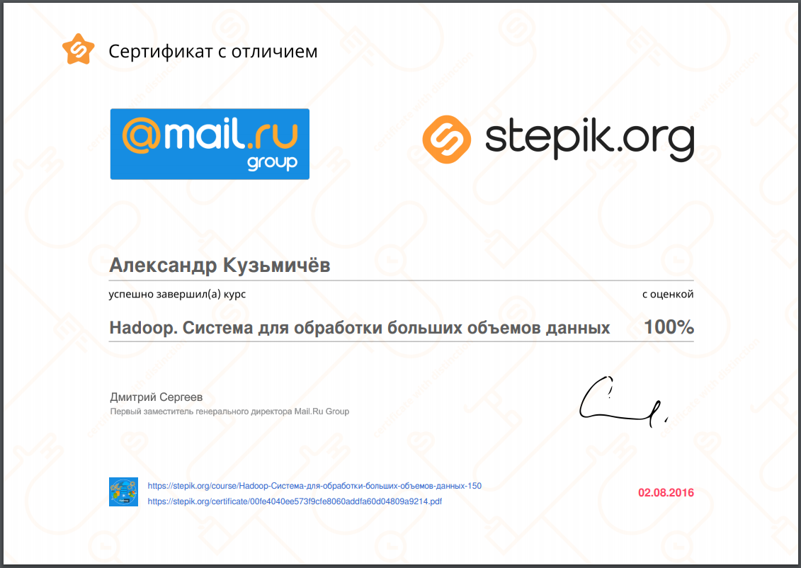
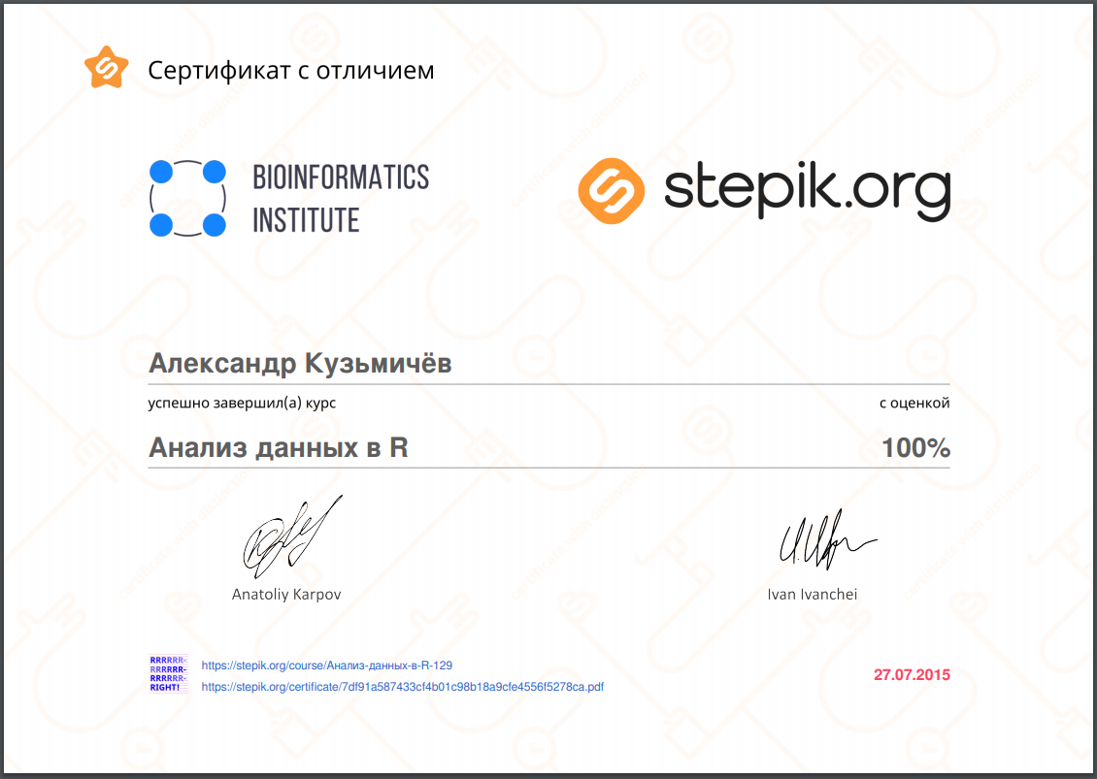
Сертификаты

Slide 9
В качестве кейса мы рассмотрим на примере одной из компании, мы сравним качество предсказания который был у них и который был у нас, в качестве метрики мы взял отклонение по модулю. Мы сумели повысить качество предсказания на 16,47%. Экономия по цене энергии для потребителя составила 61 674,3 р. за сутки.

Slide 10
В качестве кейса мы рассмотрим на примере одной из компании, мы сравним качество предсказания который был у них и который был у нас, в качестве метрики мы взял отклонение по модулю. Мы сумели повысить качество предсказания на 21,82%.
Экономия энергии по цене для потребителя составила 512 958,91 р. за неделю.

Slide 11
В качестве кейса мы рассмотрим на примере одной из компании, мы сравним качество предсказания который был у них и который был у нас, в качестве метрики мы взял отклонение по модулю. Мы сумели повысить качество предсказания на 20,51%.
Экономия энергии по цене для потребителя составила 1 783 319,98 р. за месяц.

Slide 12
Наши планы
Создать алгоритм по прогнозированию цены закупки/продажи энергии на рынке РСВ
Связать два алгоритма по ценам и по потреблению электроэнергии тем самым находить локальную точку максимума по экономии электроэнергии

Slide 13
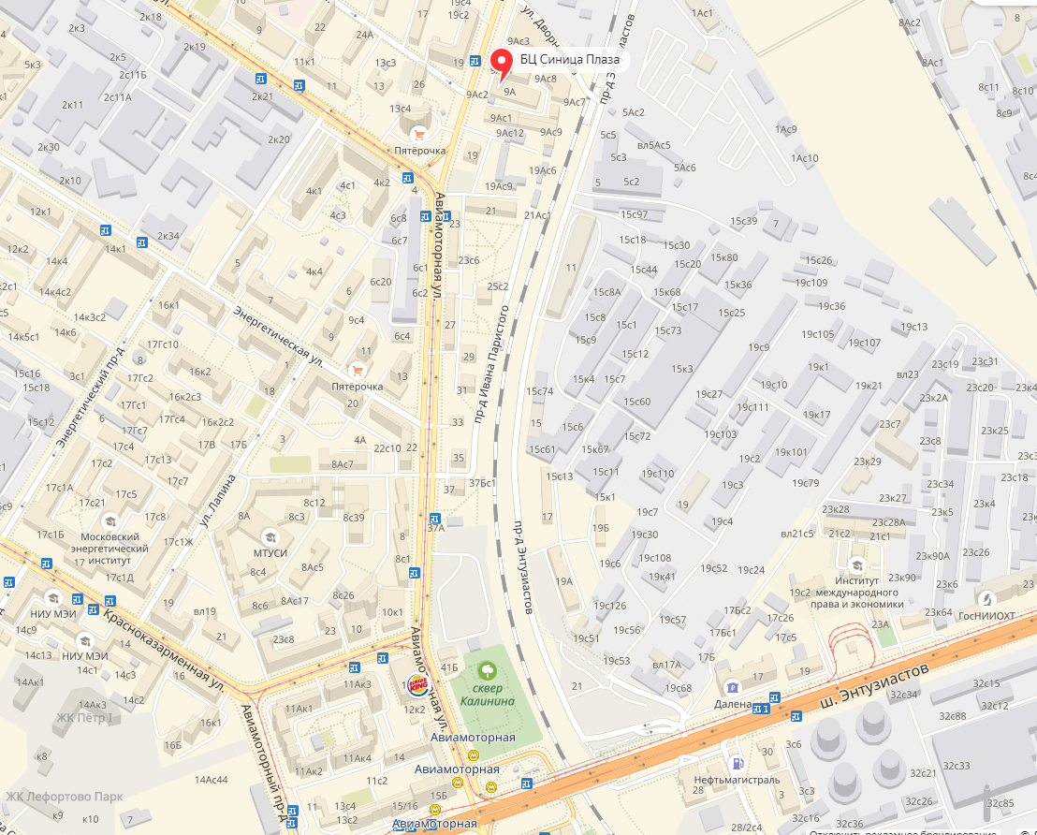
12. «Следующий шаг».
Адрес: Москва, 2-я Синичкина улица, 9А
Email:
Тел:

